Slide 1


ANÁLISIS DE LOS ELEMENTOS ELASTÓMEROS UTILIZADOS EN AISLADORES Y NEOPRENOS.
EDWIN CORREA MANOSALVAS
Sangolquí, Junio del 2011

Slide 2
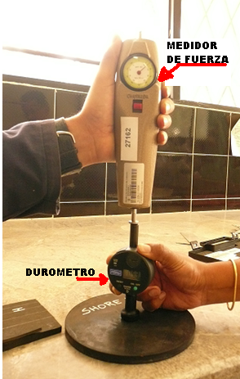
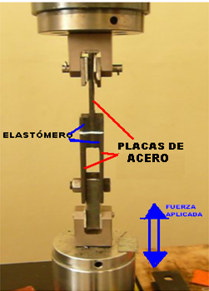
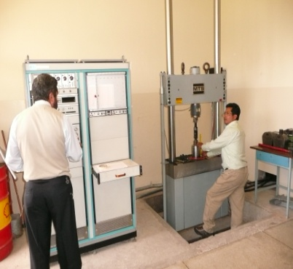
INTRODUCCIÓN
ANÁLISIS DE LOS ELEMENTOS ELASTÓMEROS UTILIZADOS EN AISLADORES Y NEOPRENOS.
  Los aisladores elastoméricos y neoprenos ayudan a disipar energía, por esa razón es necesario que se conozcan las características de los materiales y las propiedades mecánicas de los mismos.
  Se determina experimentalmente mediante ensayos de dureza, tracción, elongación, compresión y corte al elastómero.

Slide 3

ÍNDICE:
CAPÍTULO I. PELIGROSIDAD SÍSMICA.
CAPÍTULO II. PUENTES CON APOYOS DE NEOPRENO Y AISLADORES ELASTOMERICOS.
CAPÍTULO III. CARACTERISTICAS DE LA GOMA.
CAPÍTULO IV. ENSAYOS REALIZADOS.
CAPÍTULO V. NUEVOS CRITERIOS SÍSMICOS.
CONCLUSIONES

Slide 4
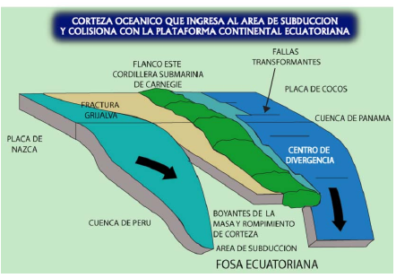
CAPÍTULO I
PELIGROSIDAD SÍSMICA
ANÁLISIS DE LOS ELEMENTOS ELASTÓMEROS UTILIZADOS EN AISLADORES Y NEOPRENOS.
La actividad sísmica de Ecuador se debe al movimiento de las placas tectónicas lo que ha dado origen a la zona de subducción que existe entre la placa de Nazca y la placa Sudamericana. Se destaca que en el Ecuador la velocidad no es uniforme debido a la cordillera de Carnegie, que se encuentra en el océano pacífico.
Cordillera de Carnegie (Fuente Pazmiño INOCAR)

Slide 5
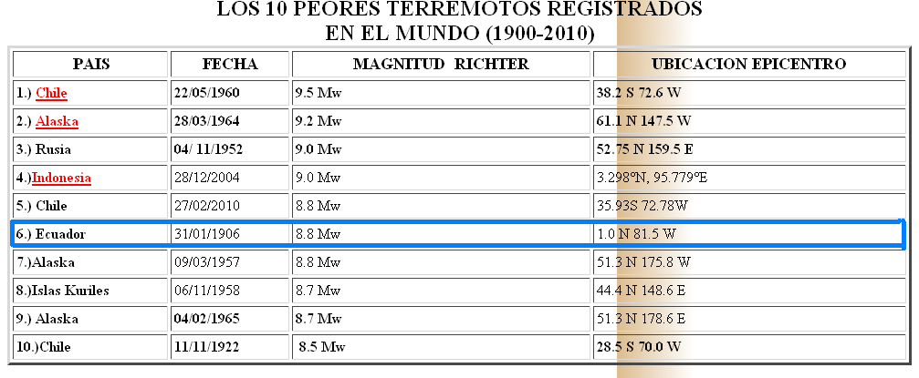
CAPÍTULO I
PELIGROSIDAD SÍSMICA
ANÁLISIS DE LOS ELEMENTOS ELASTÓMEROS UTILIZADOS EN AISLADORES Y NEOPRENOS.
En un registro del siglo pasado se observa que en las costas de Esmeraldas se produjo el sexto sismo mayor del mundo

Slide 6
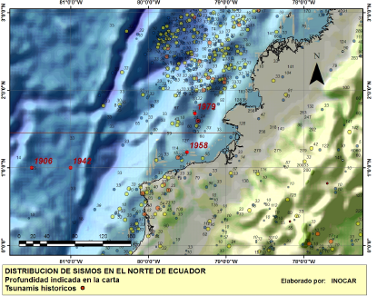
CAPÍTULO I
PELIGROSIDAD SÍSMICA
ANÁLISIS DE LOS ELEMENTOS ELASTÓMEROS UTILIZADOS EN AISLADORES Y NEOPRENOS.
Cuando se diseña y se analiza las estructuras hay que tomar en cuenta, la peligrosidad sísmica que tiene el país, ya que la determinación de esta carga es muy importante
Distribución de sismos en el norte de Ecuador (Fuente INOCAR)

Slide 7
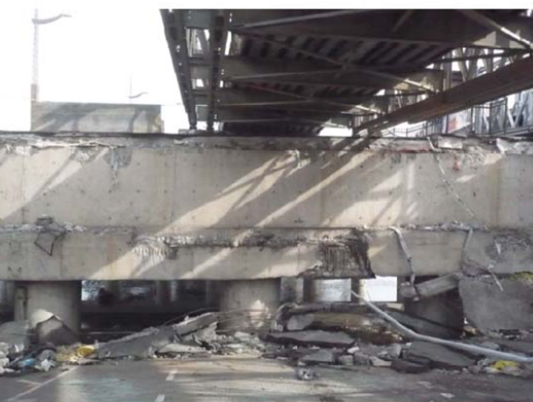
CAPÍTULO I
PELIGROSIDAD SÍSMICA
ANÁLISIS DE LOS ELEMENTOS ELASTÓMEROS UTILIZADOS EN AISLADORES Y NEOPRENOS.
En los últimos eventos sísmicos, algunos puentes sufrieron daños estructurales por las cargas sísmicas y ha tenido como consecuencia el colapso de la estructura,
En la Figura se presenta el colapso de un tablero del puente Llacolen durante el Mega sismo de Chile 2010.
Caída del Tablero por falta de apoyo (Dr. Aguiar 2010)

Slide 8
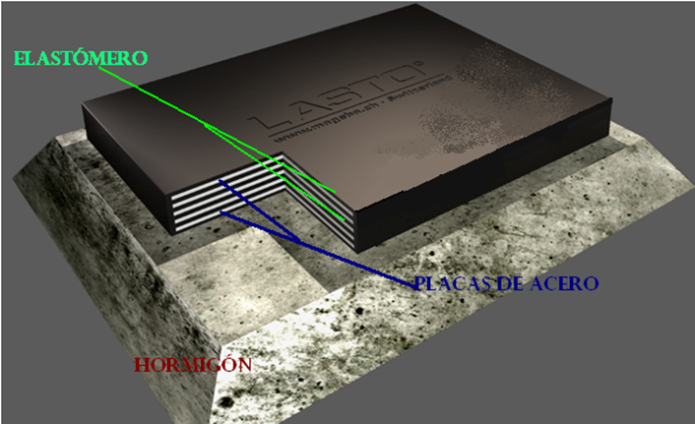
CAPÍTULO I
PELIGROSIDAD SÍSMICA
ANÁLISIS DE LOS ELEMENTOS ELASTÓMEROS UTILIZADOS EN AISLADORES Y NEOPRENOS.
Con el fin de mitigar tales daños es necesario colocar sistemas de aislación sísmica en las estructuras como, los Apoyos Elastoméricos y Neopreno que son más utilizados en estructuras elevadas y en Puentes.
Apoyo de neopreno

Slide 9
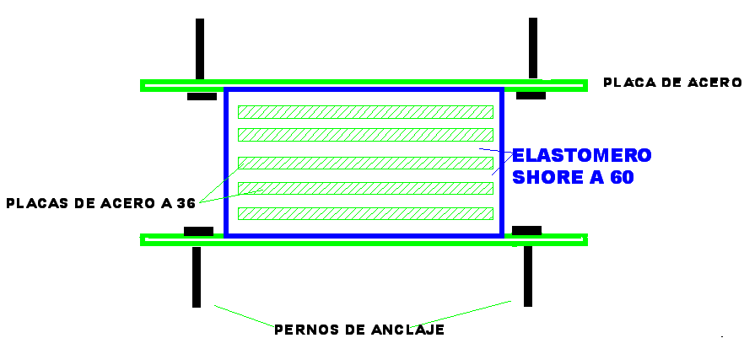
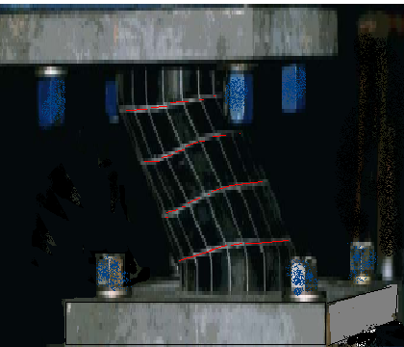
CAPÍTULO I
PELIGROSIDAD SÍSMICA
ANÁLISIS DE LOS ELEMENTOS ELASTÓMEROS UTILIZADOS EN AISLADORES Y NEOPRENOS.
Los Neoprenos y Aisladores Elastoméricos están constituidos en esencia por un bloque de elastómero de dureza shore 50, shore 60 o shore 70, que lleva intercaladas unas láminas de acero A 36 vulcanizadas y firmemente adheridas entre sí. Su función es la de transmitir eficientemente las cargas de la superestructura a la cimentación.
Aislador Elastomérico

Slide 10
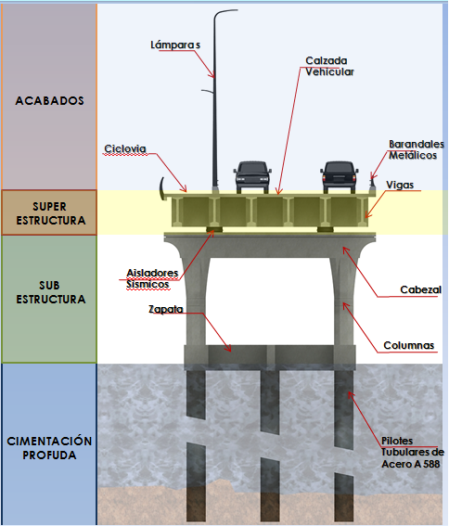
CAPÍTULO II
PUENTES CON APOYOS DE NEOPRENO Y AISLADORES ELASTOMERICOS
ANÁLISIS DE LOS ELEMENTOS ELASTÓMEROS UTILIZADOS EN AISLADORES Y NEOPRENOS.
Un puente se divide en dos partes principales: La superestructura y la subestructura. En la Ingeniería de Puentes, el estudio de la subestructura es importante ya que se encarga de soportar todas las cargas a las que está sometida la superestructura del puente,
Sección Transversal de Puente Tipo (Fuente CEE)

Slide 11
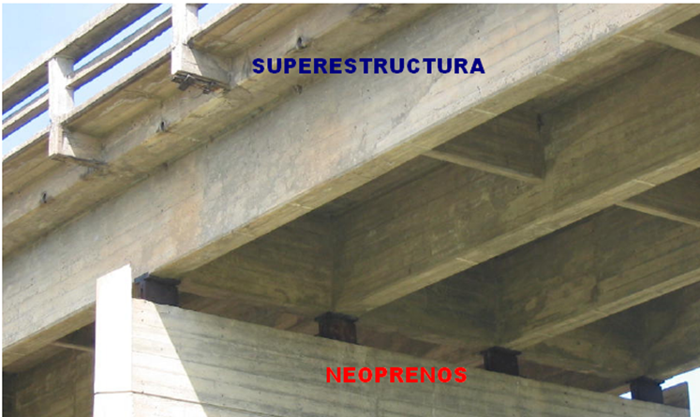
CAPÍTULO II
PUENTES CON APOYOS DE NEOPRENO Y AISLADORES ELASTOMERICOS
ANÁLISIS DE LOS ELEMENTOS ELASTÓMEROS UTILIZADOS EN AISLADORES Y NEOPRENOS.
COLOCACION DE APOYOS DE NEOPRENOS EN UN PUENTE

Slide 12
CAPÍTULO II
PUENTES CON APOYOS DE NEOPRENO Y AISLADORES ELASTOMERICOS
ANÁLISIS DE LOS ELEMENTOS ELASTÓMEROS UTILIZADOS EN AISLADORES Y NEOPRENOS.
Los puentes y la red vial de nuestro país son construidos con especificaciones y condiciones de cargas muy distintas a las de hoy en día.
Esto significa que existen puentes que ya están obsoletos muchos con fallas leves que se ocasionaron por el paso del tiempo, y los últimos sismos ocurridos en el país.

Slide 13
CAPÍTULO II
PUENTES CON APOYOS DE NEOPRENO Y AISLADORES ELASTOMERICOS
ANÁLISIS DE LOS ELEMENTOS ELASTÓMEROS UTILIZADOS EN AISLADORES Y NEOPRENOS.
Hormigón Armado
Hormigón Ciclópeo
Gaviones.
Hormigón Armado.
Metálicas.
Cimentación Directa
Cimentación Indirecta
ESTRIBOS
INFRAESTRUCTURA
PILAS
Simplemente Apoyados.
Contínuos.
Colgantes.
Pórticos.
Atirantados
SUPERESTRUCTURA

Slide 14
CAPÍTULO II
PUENTES CON APOYOS DE NEOPRENO Y AISLADORES ELASTOMERICOS
ANÁLISIS DE LOS ELEMENTOS ELASTÓMEROS UTILIZADOS EN AISLADORES Y NEOPRENOS.
Esta información es muy importante porque nos ayuda a conocer más acerca de la realidad de nuestros puentes de cómo fueron analizados y diseñados las estructuras para los puentes.

Slide 15
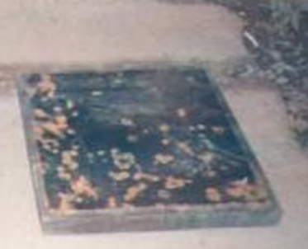
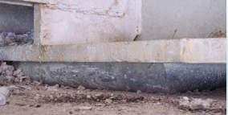
CAPÍTULO II
PUENTES CON APOYOS DE NEOPRENO Y AISLADORES ELASTOMERICOS
ANÁLISIS DE LOS ELEMENTOS ELASTÓMEROS UTILIZADOS EN AISLADORES Y NEOPRENOS.
PROBLEMAS QUE SE PUEDE PRESENTAR EN LOS APOYOS DE NEOPRENO
Presencia de elementos extraños
(Ing. Jáuregui 2007)
Deformaciones Excesivas
(Ing. Jáuregui 2007)

Slide 16
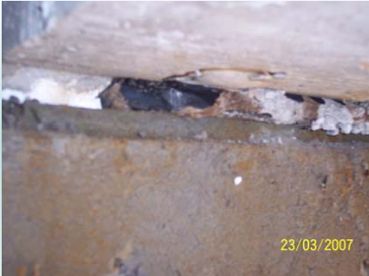
CAPÍTULO II
PUENTES CON APOYOS DE NEOPRENO Y AISLADORES ELASTOMERICOS
ANÁLISIS DE LOS ELEMENTOS ELASTÓMEROS UTILIZADOS EN AISLADORES Y NEOPRENOS.
NEOPRENO CON DEGRADACION
(Ing. Jáuregui 2007)

Slide 17
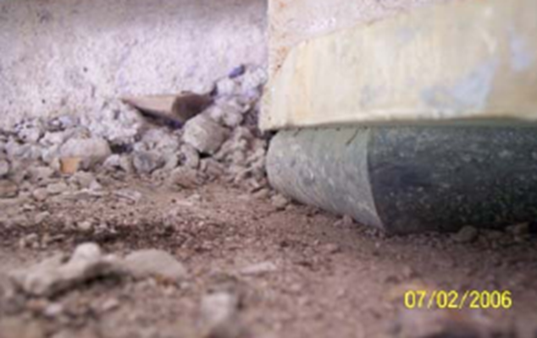
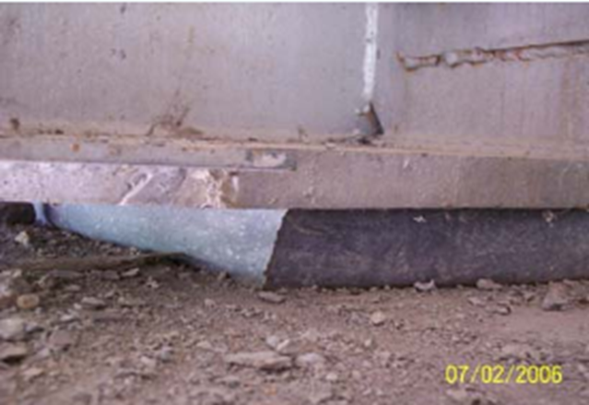
CAPÍTULO II
PUENTES CON APOYOS DE NEOPRENO Y AISLADORES ELASTOMERICOS
ANÁLISIS DE LOS ELEMENTOS ELASTÓMEROS UTILIZADOS EN AISLADORES Y NEOPRENOS.

Slide 18
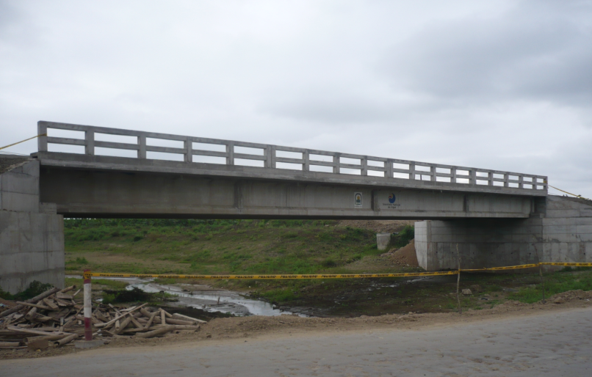
CAPÍTULO II
PUENTES CON APOYOS DE NEOPRENO Y AISLADORES ELASTOMERICOS
ANÁLISIS DE LOS ELEMENTOS ELASTÓMEROS UTILIZADOS EN AISLADORES Y NEOPRENOS.
SISTEMA CONSTRUCTIVO DEL PUENTE PAY PAY TOSAGUA - MANABÍ
El puente Pay Pay se encuentra ubicado en la provincia de Manabí, fue construido en el año 2010 por la Secretaria Nacional del Agua y forma parte de la segunda etapa del proyecto Carrizal – Chone del sistema vial, con una longitud de 36m

Slide 19
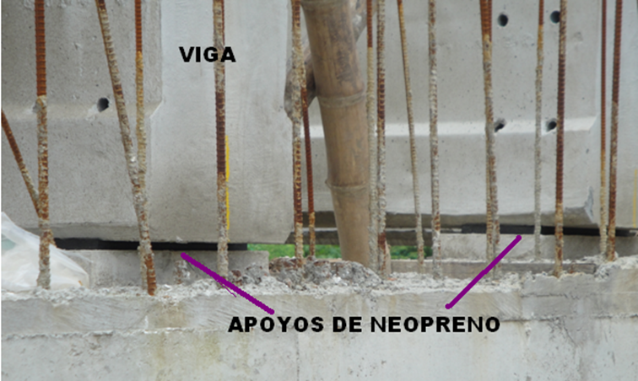
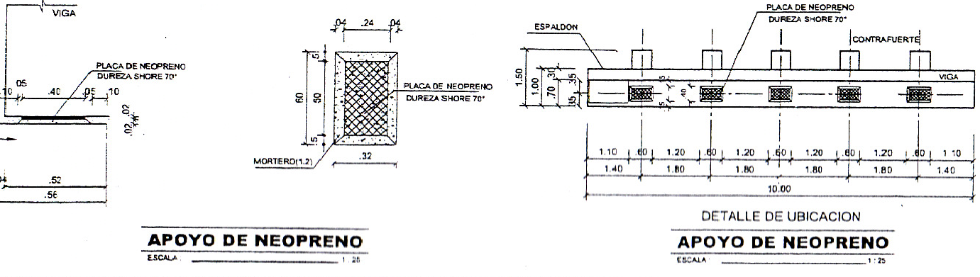
CAPÍTULO II
PUENTES CON APOYOS DE NEOPRENO Y AISLADORES ELASTOMERICOS
ANÁLISIS DE LOS ELEMENTOS ELASTÓMEROS UTILIZADOS EN AISLADORES Y NEOPRENOS.

Slide 20
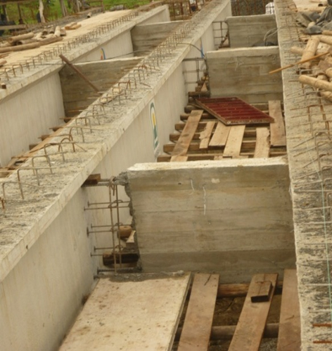
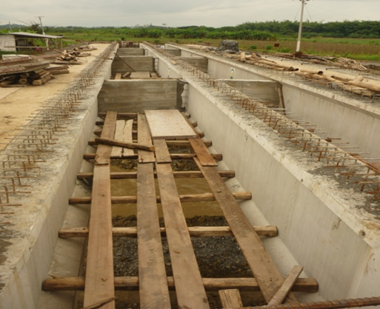
CAPÍTULO II
PUENTES CON APOYOS DE NEOPRENO Y AISLADORES ELASTOMERICOS
ANÁLISIS DE LOS ELEMENTOS ELASTÓMEROS UTILIZADOS EN AISLADORES Y NEOPRENOS.
Las vigas longitudinales y vigas transversales van a trabajar en conjunto con el tablero de tal manera que ayude disminuir el efecto del sismo en la componente horizontal ya que ayudan a dar mayor rigidez. La utilización de las vigas evita que exista desplazamiento.

Slide 21
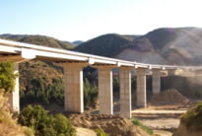
CAPÍTULO II
PUENTES CON APOYOS DE NEOPRENO Y AISLADORES ELASTOMERICOS
ANÁLISIS DE LOS ELEMENTOS ELASTÓMEROS UTILIZADOS EN AISLADORES Y NEOPRENOS.
PUENTES CON AISLADORES ELASTOMÉRICOS (PUENTE MARGA MARGA DE CHILE)
El primer puente instrumentado, diseñado con aisladores sísmicos en Chile, está ubicado en Villa del mar en el Km 7.3 de Vía Las palmas de la carretera Rodelillo- El Salto.

Slide 22
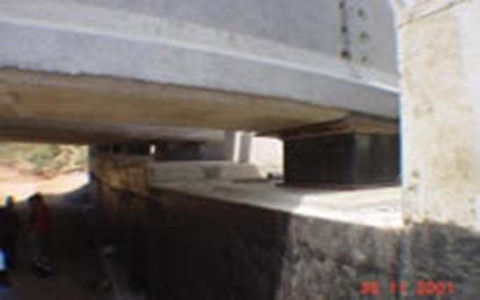
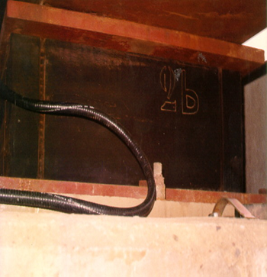
CAPÍTULO II
PUENTES CON APOYOS DE NEOPRENO Y AISLADORES ELASTOMERICOS
ANÁLISIS DE LOS ELEMENTOS ELASTÓMEROS UTILIZADOS EN AISLADORES Y NEOPRENOS.
se instaló 21 sensores de aceleración del tipo fuerza balanceada, 18 de ellos ubicados en diferentes puntos del puente, conectados a una central de control y registro, en el afloramiento rocoso se instalaron 3 sensores en dos direcciones horizontales perpendiculares entre sí y en dirección vertical

Slide 23
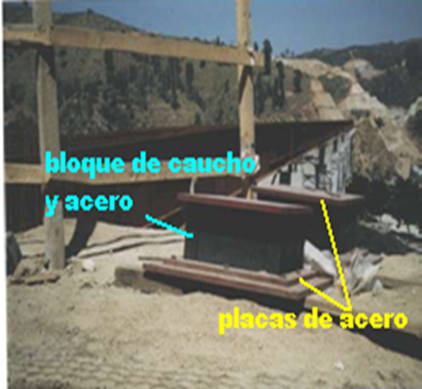
CAPÍTULO II
PUENTES CON APOYOS DE NEOPRENO Y AISLADORES ELASTOMERICOS
ANÁLISIS DE LOS ELEMENTOS ELASTÓMEROS UTILIZADOS EN AISLADORES Y NEOPRENOS.
cada aislador está compuesto por 17 capas de caucho de espesor de 12mm y esta vulcanizada con 16 láminas de acero de 3 mm como podemos observar en la

Slide 24
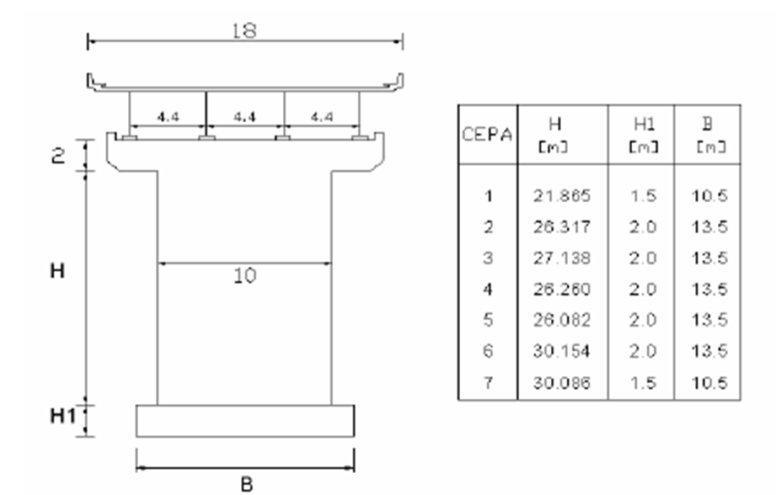
CAPÍTULO II
PUENTES CON APOYOS DE NEOPRENO Y AISLADORES ELASTOMERICOS
ANÁLISIS DE LOS ELEMENTOS ELASTÓMEROS UTILIZADOS EN AISLADORES Y NEOPRENOS.
El puente Marga-Marga, se compone de cuatro vigas de acero, con una longitud de 383 m de largo, está dividido en 8 tramos el primero de una extensión de 33 m y los demás apoyos de 50 metros. El ancho total es de 18 m, con 7 pilas de hormigón con una altura de 20 y 30 m con un ancho de 10 m, de base rectangular (10 x 2).

Slide 25
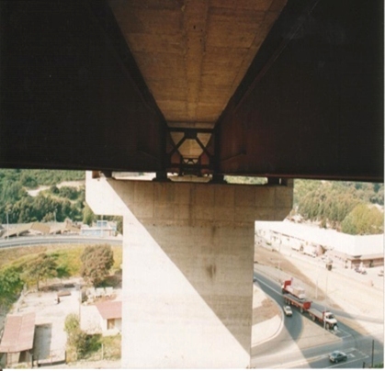
CAPÍTULO II
PUENTES CON APOYOS DE NEOPRENO Y AISLADORES ELASTOMERICOS
ANÁLISIS DE LOS ELEMENTOS ELASTÓMEROS UTILIZADOS EN AISLADORES Y NEOPRENOS.
COMPORTAMIENTO SÍSMICO DEL PUENTE MARGA MARGA DURANTE EL SISMO DE CHILE
La deformación máxima de ellos en la pila central, fue de 2.8 mm en la dirección transversal y en dirección longitudinal 1.5 mm, lo cual representa deformaciones angulares de 1.2 % y 0.7 %, respectivamente cuando se compararon el movimiento en la dirección transversal en el extremo superior de la pila con el correspondiente en la superestructura, se observa una disminución en las aceleraciones de un 40 a 70 % (Depto. de Ingeniería Civil, Universidad de Chile).

Slide 26
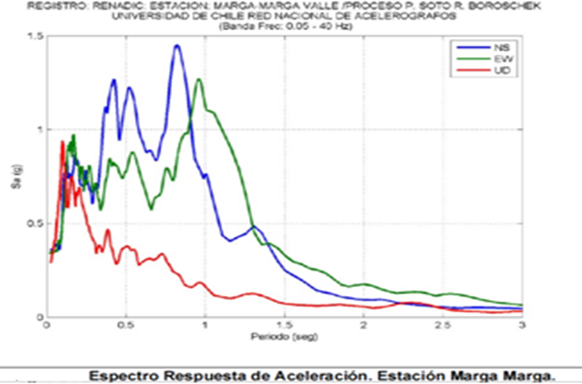
CAPÍTULO II
PUENTES CON APOYOS DE NEOPRENO Y AISLADORES ELASTOMERICOS
ANÁLISIS DE LOS ELEMENTOS ELASTÓMEROS UTILIZADOS EN AISLADORES Y NEOPRENOS.
El análisis de los registros de ese sismo, así como registros de micro vibraciones ambientales realizadas con sismómetros portátiles, ha servido para identificar las propiedades dinámicas del puente. Una evidencia de ello es la diferencia en las frecuencias naturales obtenidas con micro vibraciones, comparada con las frecuencias obtenidas de los registros de terremotos, siendo mucho mayores estos últimos.Las frecuencias disminuían en un 10 % (Sarrazin 2007).

Slide 27
CAPÍTULO II
COMPORTAMIENTO SÍSMICO DE PUENTES
ANÁLISIS DE LOS ELEMENTOS ELASTÓMEROS UTILIZADOS EN AISLADORES Y NEOPRENOS.
Una de las áreas más afectadas durante el sismo fueron los puentes, ya que chile cuenta con una red de 2200 puentes y entre estos puentes 221 fueron afectados en los últimos terremotos que hubieron en Chile (Cámara de Comercio de Chile 2010).

Slide 28
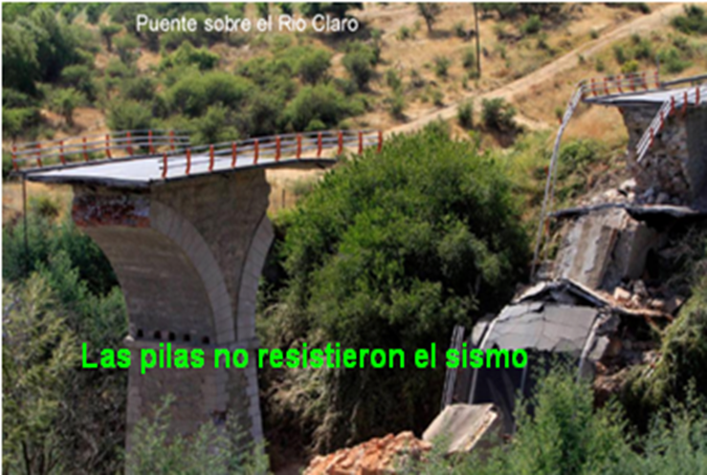
CAPÍTULO II
COMPORTAMIENTO SÍSMICO DE PUENTES
ANÁLISIS DE LOS ELEMENTOS ELASTÓMEROS UTILIZADOS EN AISLADORES Y NEOPRENOS.
El puente Claro que había resistido dos sismos
anteriores, no soportó este último.
Puente sobre el rio Claro (Fuente Cámara Chilena)

Slide 29
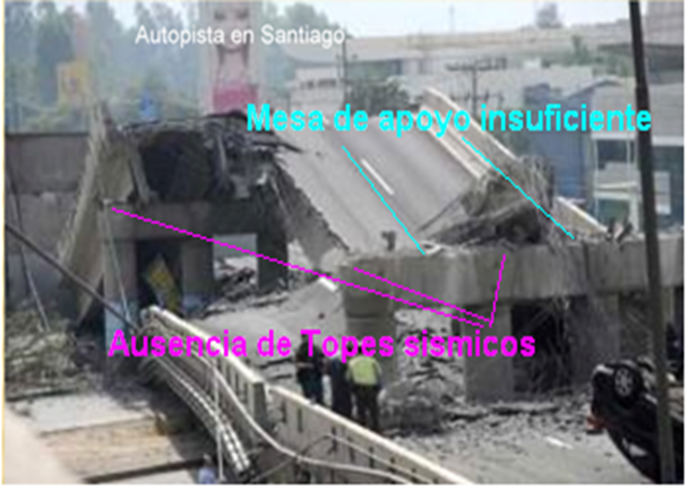
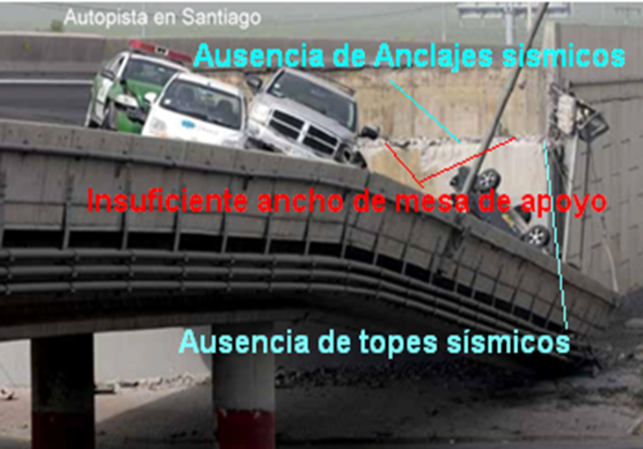
CAPÍTULO II
COMPORTAMIENTO SÍSMICO DE PUENTES
ANÁLISIS DE LOS ELEMENTOS ELASTÓMEROS UTILIZADOS EN AISLADORES Y NEOPRENOS.
Puente en la Autopista de Santiago (Fuente Cámara Chilena)

Slide 30
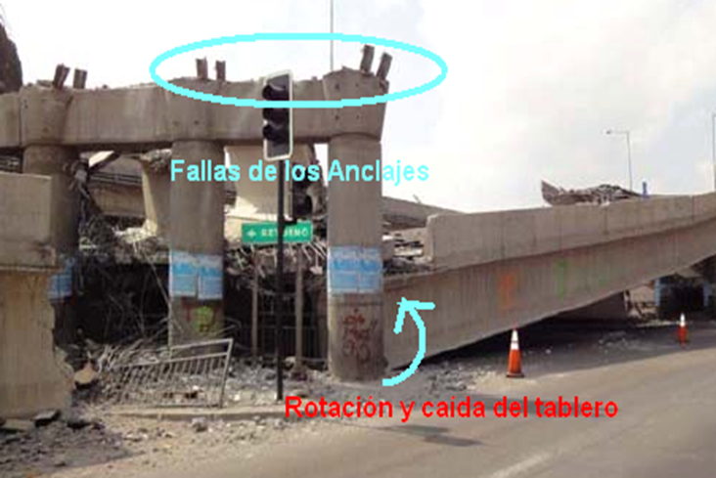
CAPÍTULO II
COMPORTAMIENTO SÍSMICO DE PUENTES
ANÁLISIS DE LOS ELEMENTOS ELASTÓMEROS UTILIZADOS EN AISLADORES Y NEOPRENOS.

Slide 31
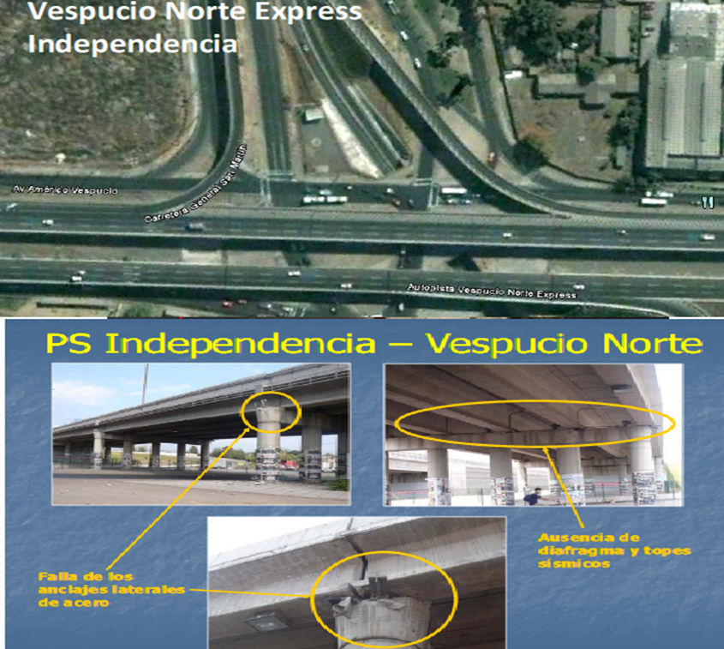
CAPÍTULO II
COMPORTAMIENTO SÍSMICO DE PUENTES
ANÁLISIS DE LOS ELEMENTOS ELASTÓMEROS UTILIZADOS EN AISLADORES Y NEOPRENOS.
Puente Vespucio Norte (Fuente Santa María y Carlos Córdova 2010)

Slide 32
CAPÍTULO II
COMPORTAMIENTO SÍSMICO DE PUENTES
ANÁLISIS DE LOS ELEMENTOS ELASTÓMEROS UTILIZADOS EN AISLADORES Y NEOPRENOS.

Slide 33
CAPÍTULO II
COMPORTAMIENTO SÍSMICO DE PUENTES
ANÁLISIS DE LOS ELEMENTOS ELASTÓMEROS UTILIZADOS EN AISLADORES Y NEOPRENOS.

Slide 34
CAPÍTULO II
COMPORTAMIENTO SÍSMICO DE PUENTES
ANÁLISIS DE LOS ELEMENTOS ELASTÓMEROS UTILIZADOS EN AISLADORES Y NEOPRENOS.

Slide 35
CAPÍTULO II
COMPORTAMIENTO SÍSMICO DE PUENTES
ANÁLISIS DE LOS ELEMENTOS ELASTÓMEROS UTILIZADOS EN AISLADORES Y NEOPRENOS.

Slide 36
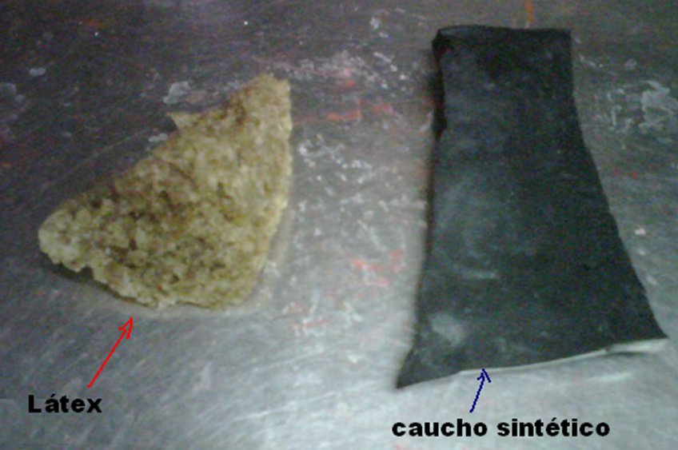
CAPÍTULO III
CARACTERISTICAS DE LA GOMA
ANÁLISIS DE LOS ELEMENTOS ELASTÓMEROS UTILIZADOS EN AISLADORES Y NEOPRENOS.
El caucho es un hidrocarburo, cuya materia prima es el látex, producida a través del sangrado de la corteza de algunas variedades de árboles
Una vez vulcanizado adquiere propiedad de elasticidad, pudiendo alargarse hasta seis veces su longitud primitiva

Slide 37
CAPÍTULO III
CARACTERISTICAS DE LA GOMA
ANÁLISIS DE LOS ELEMENTOS ELASTÓMEROS UTILIZADOS EN AISLADORES Y NEOPRENOS.
Los apoyos se fabrican con materiales de caucho natural o sintético, con características de resistencia y flexibilidad que le permiten combinar rigidez y amortiguamiento en el mismo elemento. Están constituidos en esencia por un bloque de elastómero, vulcanizadas de una sola pieza y firmemente adheridas a unas placas de acero como refuerzo. La palabra elastómero es un término genérico para los materiales sintéticos similares al caucho natural.
El componente del apoyo de neopreno es:
• policloropeno (neopreno virgen),
• polisopreno natural (caucho natural).

Slide 38
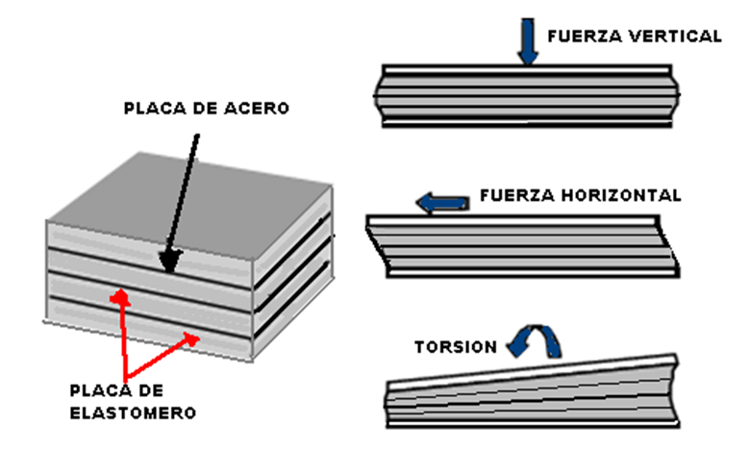
CAPÍTULO III
CARACTERISTICAS DE LA GOMA
ANÁLISIS DE LOS ELEMENTOS ELASTÓMEROS UTILIZADOS EN AISLADORES Y NEOPRENOS.
Las ventajas del neopreno respecto al caucho natural son su mejor comportamiento a baja temperatura, mayor resistencia a la acción del ozono y menor deterioro bajo condiciones ambientales. Aunque hay apoyos de neopreno sencillos, sin placas metálicas intercaladas, los más utilizados son los laminados conformados por varias placas de neopreno y acero estructural (como refuerzo interno)

Slide 39
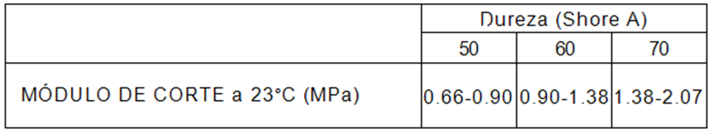
CAPÍTULO III
CARACTERISTICAS DE LA GOMA
ANÁLISIS DE LOS ELEMENTOS ELASTÓMEROS UTILIZADOS EN AISLADORES Y NEOPRENOS.
Un dato de gran importancia para el diseño de los aparatos de apoyo de neopreno es el módulo de elasticidad transversal de la goma o elastómero G.
El valor de G para acciones suele estar comprendido entre 0.66 y 2.07 Mpa (AASHTO 14.7).
Módulo de corte del elastómero (Fuente AASHTO 14.7.6)

Slide 40
CAPÍTULO III
CARACTERISTICAS DE LA GOMA
ANÁLISIS DE LOS ELEMENTOS ELASTÓMEROS UTILIZADOS EN AISLADORES Y NEOPRENOS.
El compuesto de caucho natural más simple es el isopreno o 2-metilbutadieno, cuya fórmula química es C5H8. Es blando a temperatura ambiente 25 ºC, a temperaturas de congelación - ºC, el caucho puro es sólido transparente. De 0 a 10 ºC es frágil y opaco, Al amasarlo mecánicamente, o al calentarlo por encima de 50 ºC, el caucho adquiere una textura pegajosa. A temperaturas de 200 ºC o superiores se descompone.

Slide 41

CAPÍTULO III
CARACTERISTICAS DE LA GOMA
ANÁLISIS DE LOS ELEMENTOS ELASTÓMEROS UTILIZADOS EN AISLADORES Y NEOPRENOS.
En el producto 2 se utiliza el aceite quemado como lubricante en lugar de aceite parafínico. El Caucho Natural, se le mezcla con diferentes aditivos y sustancias en porcentajes definidos por el fabricante, esta es la base del elastómero que se utilizó en los prototipos ensayados. Los aditivos son parte importante en el proceso de fabricación ya que aumentan la eficiencia y rendimiento en la producción de caucho cambiando así sus características primarias

Slide 42
CAPÍTULO III
CARACTERISTICAS DE LA GOMA
ANÁLISIS DE LOS ELEMENTOS ELASTÓMEROS UTILIZADOS EN AISLADORES Y NEOPRENOS.
Existen muchos aditivos, con múltiples funciones y su número ha aumentado significativamente a través de los años
EL ACEITE PARAFÍNICO
Es un lubricante, que ayudan con efectos positivos en el procesamiento de la vulcanización, ayuda al despegue mejorado en el molde, no deja sustancia que afecte a los demás compuestos
EL NEGRO DE HUMO. Es un producto derivado del negro de carbón, que ayuda a la resistencia de la goma
EL ÁCIDO ESTEÁRICO
que actúa como lubricante, se dispersa fácilmente actuando como también agente dispersante.
EL ÓXIDO DE ZINC (ZnO)
que se consigue en polvo de partícula fina de color blanco y alta reactividad para ser usado en caucho y látex. Es el más importante activador inorgánico, activador en el proceso de vulcanización.

Slide 43
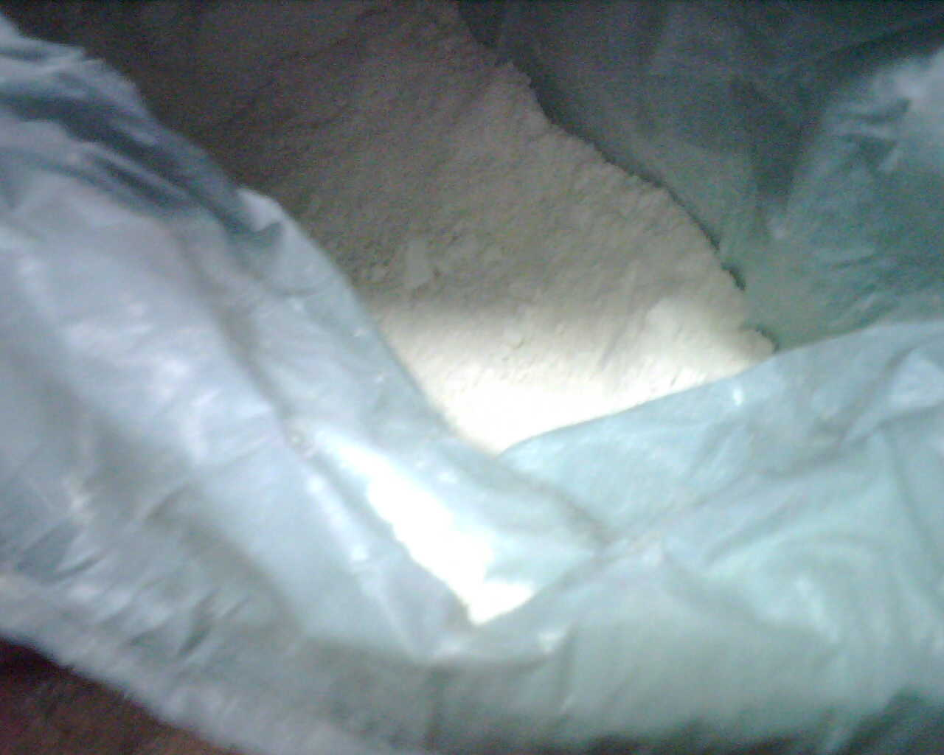
CAPÍTULO III
CARACTERISTICAS DE LA GOMA
ANÁLISIS DE LOS ELEMENTOS ELASTÓMEROS UTILIZADOS EN AISLADORES Y NEOPRENOS.
EL AZUFRE
Es un elemento químico de color amarillento no metálico, se encuentra fácilmente en regiones volcánicas combinados en forma de sulfuros Es el principal agente vulcanizante, su presentación viene en sacos de 50 Kg en polvo de azufre, el cual amasándolo o mezclándolo bien con el caucho y calentándolo a una temperatura superior a los 100 ºC, se combina químicamente y el efecto principal del azufre es la aceleración en la cura del caucho producto resultante tiene propiedades muy útiles a saber:
* No se deforma por el calor,
* No es quebradizo en frío
* Y sobre todo, no es pegajoso.

Slide 44
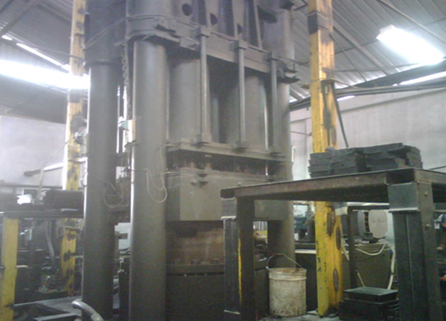
CAPÍTULO III
CARACTERISTICAS DE LA GOMA
ANÁLISIS DE LOS ELEMENTOS ELASTÓMEROS UTILIZADOS EN AISLADORES Y NEOPRENOS.
El proceso de vulcanizado se lleva a cabo en el interior de una cámara a una temperatura de 140 grados, dependiendo del producto que se requiere distribuir y que puede durar desde unos minutos, hasta varias horas, en el cual se agrega azufre a la mezcla en el proceso de acelerado reacciona con el calor generado dentro de la cámara y le confiere ciertas propiedades a la mezcla cambiando así sus características principales controlando siempre la temperatura de la cámara

Slide 45
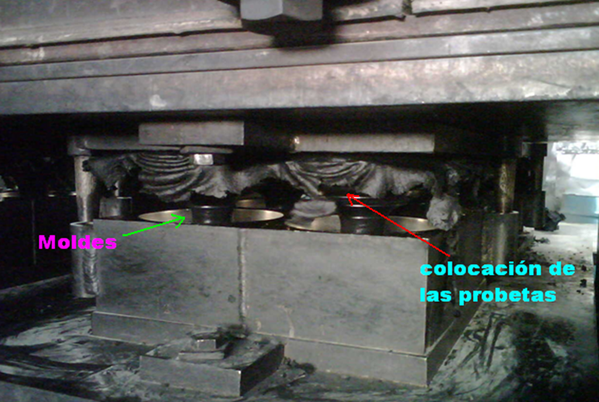
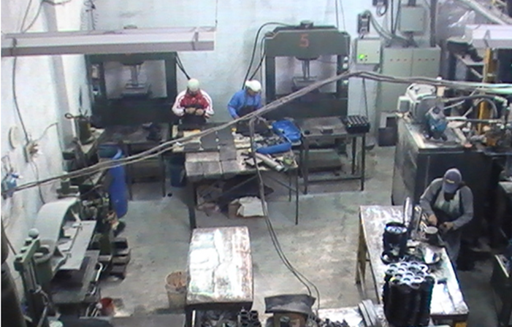
CAPÍTULO III
CARACTERISTICAS DE LA GOMA
ANÁLISIS DE LOS ELEMENTOS ELASTÓMEROS UTILIZADOS EN AISLADORES Y NEOPRENOS.

Slide 46
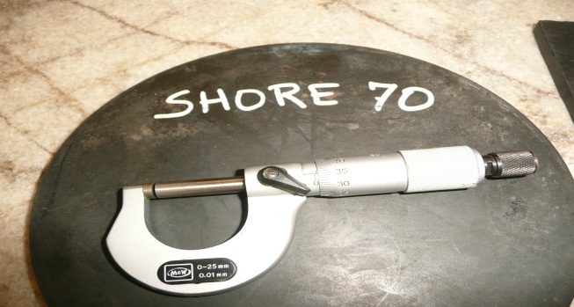
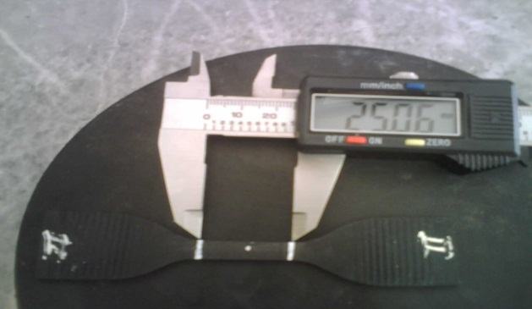
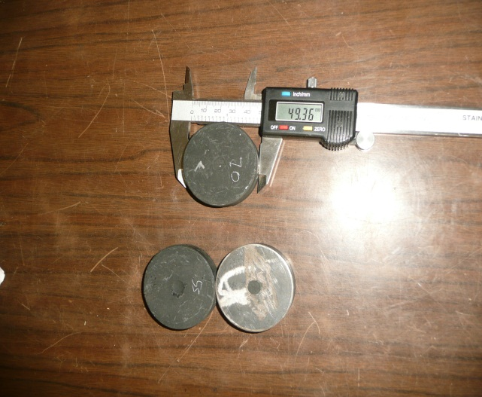
CAPÍTULO IV
ENSAYOS REALIZADOS
ANÁLISIS DE LOS ELEMENTOS ELASTÓMEROS UTILIZADOS EN AISLADORES Y NEOPRENOS.
En este capítulo determinaremos experimentalmente las características de los elementos elastómeros y sus respuestas mecánicas. Se realiza ensayos de dureza, tracción, elongación, compresión y corte. La respuesta que se obtenga en los ensayos permitirá un mejor criterio del comportamiento de aislación, dando una idea global de cómo va a funcionar el elemento elastómero en condiciones de reposo y ante un eventual sismo.

Slide 47
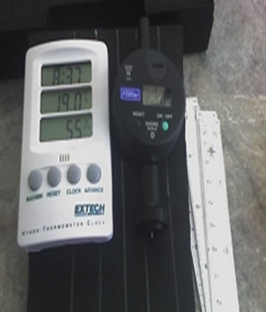
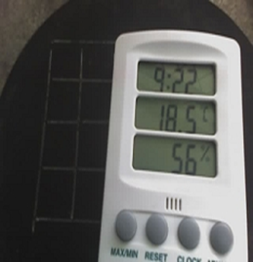
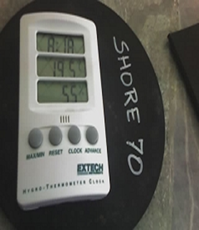
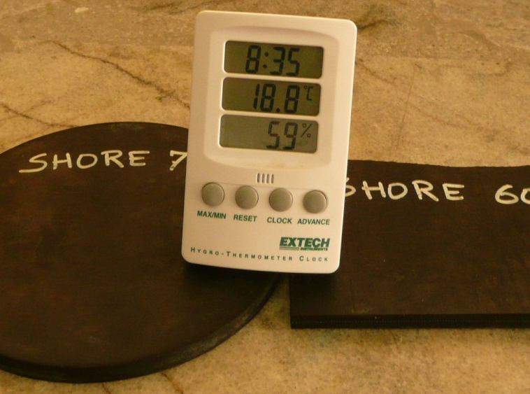
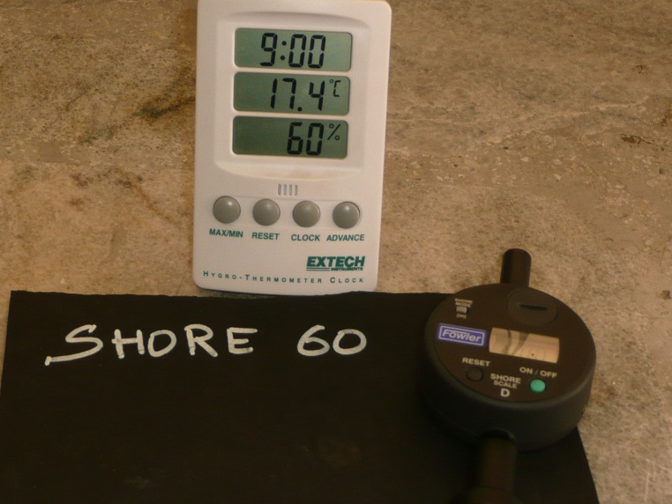
CAPÍTULO IV
ENSAYOS REALIZADOS
ANÁLISIS DE LOS ELEMENTOS ELASTÓMEROS UTILIZADOS EN AISLADORES Y NEOPRENOS.
La mayoría de estos ensayos depende de la temperatura que es un factor muy importante que hay que tener en cuenta al momento de realizar los ensayos. Todos estos ensayos se realizaron utilizando los equipos del laboratorio de mecánica de la Escuela Politécnica del Ejército (ESPE). Las probetas utilizadas fueron elaboradas por Plamec una empresa privada que ayudo con la fabricación de los prototipos. Todos estos procedimientos se apegaron a las normas del INEN y normas ASTM. Los prototipos elastoméricos ensayados tenían composiciones que variaba la dureza de shore 50, shore 60 y shore 70.

Slide 48
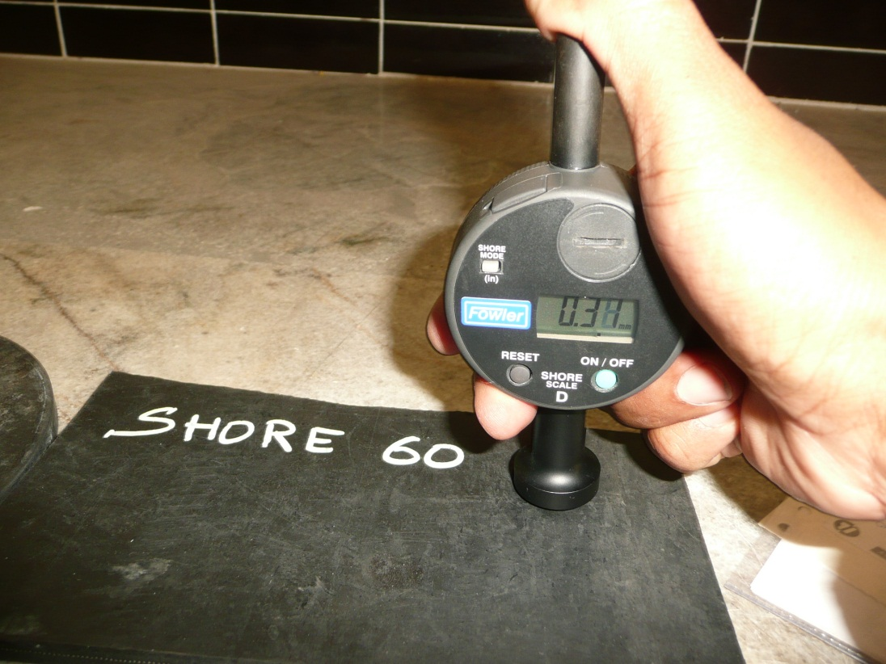
CAPÍTULO IV
ENSAYOS REALIZADOS
ANÁLISIS DE LOS ELEMENTOS ELASTÓMEROS UTILIZADOS EN AISLADORES Y NEOPRENOS.
ENSAYO DE DUREZA
Este ensayo es muy utilizado por la facilidad de ser realizado con aparatos muy sencillos y portátiles. Para tener un control de la uniformidad de datos obtenidos, se deberá tomar las muestras de un mismo lote, puesto que los valores de dureza cambian para diferentes producciones del caucho.

Slide 49

CAPÍTULO IV
ENSAYOS REALIZADOS
ANÁLISIS DE LOS ELEMENTOS ELASTÓMEROS UTILIZADOS EN AISLADORES Y NEOPRENOS.
Para la medición de la dureza Shore se utilizan varias escalas: Shore A, B, C, D, 0 y 00. La escala Shore A es la más conveniente para medir la dureza de los cauchos blandos, hasta 90 grados, mientras que la escala Shore D se usa para la medición de dureza de cauchos más duros que 90 grados Shore A. Aproximadamente 40 grados Shore D corresponden a 90 Shore A.

Slide 50


CAPÍTULO IV
ENSAYOS REALIZADOS
ANÁLISIS DE LOS ELEMENTOS ELASTÓMEROS UTILIZADOS EN AISLADORES Y NEOPRENOS.
DUREZA SHORE (INEN 887)
Consiste en evaluar la dureza superficial del material midiendo la profundidad que alcanza una punta de acero normalizada cuando se presiona contra el material. Se puede medir con instrumentos simples

Slide 51

CAPÍTULO IV
ENSAYOS REALIZADOS
ANÁLISIS DE LOS ELEMENTOS ELASTÓMEROS UTILIZADOS EN AISLADORES Y NEOPRENOS.
La superficie de apoyo y de la muestra deberán ser lisas y de caras paralelas. El durómetro se coloca sobre la muestra con paralelismo de caras con ayuda de un dispositivo apropiado. La presión aplicada por estos aparatos es de 12,5 N en la Shore A y de 50 N en la Shore D.

Slide 52


CAPÍTULO IV
ENSAYOS REALIZADOS
ANÁLISIS DE LOS ELEMENTOS ELASTÓMEROS UTILIZADOS EN AISLADORES Y NEOPRENOS.

Slide 53


CAPÍTULO IV
ENSAYOS REALIZADOS
ANÁLISIS DE LOS ELEMENTOS ELASTÓMEROS UTILIZADOS EN AISLADORES Y NEOPRENOS.
ENSAYO A TRACCIÓN
Este ensayo se llevó a cabo de a acuerdo a las dimensiones establecidas por la norma INEN 1 165 Las probetas para este ensayo tienen la forma tipo B con las siguientes dimensiones

Slide 54





CAPÍTULO IV
ENSAYOS REALIZADOS
ANÁLISIS DE LOS ELEMENTOS ELASTÓMEROS UTILIZADOS EN AISLADORES Y NEOPRENOS.
La obtención de probetas para el ensayo de tracción son piezas prensadas hechas de elastómeros utilizadas en la fabricación de neoprenos, es decir, comprende las etapas de preparación del compuesto (mezclados, cortado, vulcanización)

Slide 55



CAPÍTULO IV
ENSAYOS REALIZADOS
ANÁLISIS DE LOS ELEMENTOS ELASTÓMEROS UTILIZADOS EN AISLADORES Y NEOPRENOS.
La descripción del equipo es la siguiente:
Máquina de Tracción Horizontal Amsler
Ciclos: 60 Hz
Peso: 160 Kg
Capacidad Máxima: 200 Kg
Potencia motor: 1/4 HP
Velocidad máxima motor: 500 rpm

Slide 56




CAPÍTULO IV
ENSAYOS REALIZADOS
ANÁLISIS DE LOS ELEMENTOS ELASTÓMEROS UTILIZADOS EN AISLADORES Y NEOPRENOS.
El estiramiento de la probeta se logra a través del control de la velocidad del equipo de carga. Las mediciones se realizaron en las direcciones axiales y a lo largo del ancho y espesor de la probeta en la zona central de la misma

Slide 57


CAPÍTULO IV
ENSAYOS REALIZADOS
ANÁLISIS DE LOS ELEMENTOS ELASTÓMEROS UTILIZADOS EN AISLADORES Y NEOPRENOS.
En este ensayo de tracción se obtiene los datos de tensión y deformación, se realiza el ensayo a una temperatura del ambiente 20ºC y velocidad constante del equipo, el equipo nos grafica la curva tensión-deformación (σ-ε), cuyos datos varían de acuerdo a la naturaleza química del elastómero.
La tensión (σ) y deformación (ε) se definen como:
Dónde: A es el área inicial de la sección transversal de la probeta,
F es la fuerza aplicada.
Curva típica de tensión-deformación en polímeros

Slide 58



CAPÍTULO IV
ENSAYOS REALIZADOS
GRAFICAS DE FUERZA - DEFORMACIÓN
ANÁLISIS DE LOS ELEMENTOS ELASTÓMEROS UTILIZADOS EN AISLADORES Y NEOPRENOS.

Slide 59



CAPÍTULO IV
ENSAYOS REALIZADOS
GRAFICAS DE ESFUERZO - DEFORMACIÓN
ANÁLISIS DE LOS ELEMENTOS ELASTÓMEROS UTILIZADOS EN AISLADORES Y NEOPRENOS.

Slide 60



CAPÍTULO IV
ENSAYOS REALIZADOS
ANÁLISIS DE LOS ELEMENTOS ELASTÓMEROS UTILIZADOS EN AISLADORES Y NEOPRENOS.

Slide 61
CAPÍTULO IV
ENSAYOS REALIZADOS
ANÁLISIS DE LOS ELEMENTOS ELASTÓMEROS UTILIZADOS EN AISLADORES Y NEOPRENOS.
ENSAYO ELONGACIÓN PORCENTUAL A LA ROTURA
La elongación o alargamiento se define como la capacidad del elastómero de estirarse hasta la ruptura, por lo general se habla en porcentaje de alargamiento. La elongación elástica es el porcentaje de elongación al que se puede llegar, sin una deformación permanente de la muestra. Es decir, cuánto puede estirársela, logrando que ésta vuelva a su longitud original luego de suspender la tensión. Los elastómeros tienen que ser capaces de estirarse bastante y luego recuperar su longitud original.

Slide 62


CAPÍTULO IV
ENSAYOS REALIZADOS
ANÁLISIS DE LOS ELEMENTOS ELASTÓMEROS UTILIZADOS EN AISLADORES Y NEOPRENOS.
Para el grado cincuenta (50) Cuatrocientos (400 %); ⇒ 352 %
Para el grado sesenta (60) Trescientos cincuenta (350 %); ⇒ 385 %
Para el grado setenta (70) Trescientos (300 %); ⇒ 398.67 %
N·CMT·2·08/04 Placas y Apoyos Integrales de Neopreno

Slide 63

CAPÍTULO IV
ENSAYOS REALIZADOS
ANÁLISIS DE LOS ELEMENTOS ELASTÓMEROS UTILIZADOS EN AISLADORES Y NEOPRENOS.
ENSAYO POR CORTE
La realización de este ensayo, requiere de una preparación de las probetas a ensayar. Se muestra la configuración geométrica de la probeta adoptada en este trabajo

Slide 64

CAPÍTULO IV
ENSAYOS REALIZADOS
ANÁLISIS DE LOS ELEMENTOS ELASTÓMEROS UTILIZADOS EN AISLADORES Y NEOPRENOS.
La probeta consta de tres placas de acero A36 y dos trozos de elastómero intercalados entre las mismas. La solicitación de corte en los trozos de caucho se produce mediante la aplicación de una carga en el sentido longitudinal del conjunto. Una adherencia adecuada entre las placas y los trozos de caucho garantiza que en el ensayo se verifique la condición de deformación plana.
Cuando las tres placas metálicas experimentan un desplazamiento relativo longitudinal entre ellas se produce una deformación por cortante en el material elastomérico. Esta deformación se puede aprovechar como un mecanismo de disipación de energía si se coloca este dispositivo en una estructura

Slide 65


CAPÍTULO IV
ENSAYOS REALIZADOS
ANÁLISIS DE LOS ELEMENTOS ELASTÓMEROS UTILIZADOS EN AISLADORES Y NEOPRENOS.

Slide 66



CAPÍTULO IV
ENSAYOS REALIZADOS
ANÁLISIS DE LOS ELEMENTOS ELASTÓMEROS UTILIZADOS EN AISLADORES Y NEOPRENOS.
La descripción del equipo es la siguiente:
Máquina de Ensayos Universales MTS 810 Material Test System
Ciclos: 60 Hz
Peso: 3000 Kg
Capacidad Máxima: 500 KN
Potencia motor: 40 HP
Velocidad máxima motor: 1765 rpm

Slide 67

CAPÍTULO IV
ENSAYOS REALIZADOS
ANÁLISIS DE LOS ELEMENTOS ELASTÓMEROS UTILIZADOS EN AISLADORES Y NEOPRENOS.
En el sistema de aislación bilineal, se puede conocer el factor de amortiguamiento , que resulta ser proporcional al área encerrada por el ciclo de histéresis (EDC), y la rigidez efectiva Kef, respectivamente. A su vez, estas variables dependen de la resistencia característica Qd y la rigidez post-fluencia Kd.
La curva de histerésis se refiere al corrimiento que se produce entre la curva de carga y descarga al aplicarse cargas cíclicas
modelo bilineal (fuerza – desplazamiento)

Slide 68






CAPÍTULO IV
ENSAYOS REALIZADOS
ANÁLISIS DE LOS ELEMENTOS ELASTÓMEROS UTILIZADOS EN AISLADORES Y NEOPRENOS.

Slide 69




CAPÍTULO IV
ENSAYOS REALIZADOS
ANÁLISIS DE LOS ELEMENTOS ELASTÓMEROS UTILIZADOS EN AISLADORES Y NEOPRENOS.

Slide 70




CAPÍTULO IV
ENSAYOS REALIZADOS
ANÁLISIS DE LOS ELEMENTOS ELASTÓMEROS UTILIZADOS EN AISLADORES Y NEOPRENOS.
Ciclos carga/descarga para 25%, 50%, 75%, 100% y 125% deformación, a 20ºC. Frecuencia, 0.1 Hz

Slide 71




CAPÍTULO IV
ENSAYOS REALIZADOS
ANÁLISIS DE LOS ELEMENTOS ELASTÓMEROS UTILIZADOS EN AISLADORES Y NEOPRENOS.

Slide 72


CAPÍTULO IV
ENSAYOS REALIZADOS
ANÁLISIS DE LOS ELEMENTOS ELASTÓMEROS UTILIZADOS EN AISLADORES Y NEOPRENOS.

Slide 73


CAPÍTULO IV
ENSAYOS REALIZADOS
ANÁLISIS DE LOS ELEMENTOS ELASTÓMEROS UTILIZADOS EN AISLADORES Y NEOPRENOS.

Slide 74



CAPÍTULO IV
ENSAYOS REALIZADOS
ANÁLISIS DE LOS ELEMENTOS ELASTÓMEROS UTILIZADOS EN AISLADORES Y NEOPRENOS.

Slide 75


CAPÍTULO IV
ENSAYOS REALIZADOS
ANÁLISIS DE LOS ELEMENTOS ELASTÓMEROS UTILIZADOS EN AISLADORES Y NEOPRENOS.

Slide 76


CAPÍTULO IV
ENSAYOS REALIZADOS
Fuerza de positiva - Deformación, a 20ºC. Frecuencia, 0.05, 0.1, 0.2, 0.3, 0.4, 0.5 y 0.6 Hz
ANÁLISIS DE LOS ELEMENTOS ELASTÓMEROS UTILIZADOS EN AISLADORES Y NEOPRENOS.
Fuerza de negativa - Deformación, a 21.5ºC. Frecuencia, 0.05, 0.1, 0.2, 0.3, 0.4, 0.5 y 0.6 Hz

Slide 77












CAPÍTULO IV
ENSAYOS REALIZADOS
ANÁLISIS DE LOS ELEMENTOS ELASTÓMEROS UTILIZADOS EN AISLADORES Y NEOPRENOS.

Slide 78


CAPÍTULO IV
ENSAYOS REALIZADOS
ANÁLISIS DE LOS ELEMENTOS ELASTÓMEROS UTILIZADOS EN AISLADORES Y NEOPRENOS.

Slide 79

CAPÍTULO IV
ENSAYOS REALIZADOS
ANÁLISIS DE LOS ELEMENTOS ELASTÓMEROS UTILIZADOS EN AISLADORES Y NEOPRENOS.
ENSAYO DE COMPRESIÓN
Este ensayo está regido por la norma ASTM D395 INEN 887. La realización de este ensayo existente la fricción entre los platos de la máquina y la probeta. Este efecto produce que la probeta no pueda expandirse libremente en el plano perpendicular a la dirección de aplicación de la carga, por lo tanto. En este ensayo se utilizaron probetas cilíndricas de 48 mm de diámetro y 10 mm de altura de diferente dureza shore.

Slide 80




CAPÍTULO IV
ENSAYOS REALIZADOS
ANÁLISIS DE LOS ELEMENTOS ELASTÓMEROS UTILIZADOS EN AISLADORES Y NEOPRENOS.

Slide 81


CAPÍTULO IV
ENSAYOS REALIZADOS
ANÁLISIS DE LOS ELEMENTOS ELASTÓMEROS UTILIZADOS EN AISLADORES Y NEOPRENOS.

Slide 82

CAPÍTULO IV
ENSAYOS REALIZADOS
ANÁLISIS DE LOS ELEMENTOS ELASTÓMEROS UTILIZADOS EN AISLADORES Y NEOPRENOS.

Slide 83
CAPÍTULO IV
ENSAYOS REALIZADOS
ANÁLISIS DE LOS ELEMENTOS ELASTÓMEROS UTILIZADOS EN AISLADORES Y NEOPRENOS.

Slide 84


CAPÍTULO IV
ENSAYOS REALIZADOS
ANÁLISIS DE LOS ELEMENTOS ELASTÓMEROS UTILIZADOS EN AISLADORES Y NEOPRENOS.

Slide 85





CAPÍTULO IV
ENSAYOS REALIZADOS
ANÁLISIS DE LOS ELEMENTOS ELASTÓMEROS UTILIZADOS EN AISLADORES Y NEOPRENOS.
5mm de deformación 10mm de deformación
25 mm de deformación
15mm de deformación 20mm de deformación

Slide 86


CAPÍTULO IV
ENSAYOS REALIZADOS
ANÁLISIS DE LOS ELEMENTOS ELASTÓMEROS UTILIZADOS EN AISLADORES Y NEOPRENOS.

Slide 87


CAPÍTULO IV
ENSAYOS REALIZADOS
ANÁLISIS DE LOS ELEMENTOS ELASTÓMEROS UTILIZADOS EN AISLADORES Y NEOPRENOS.
ENSAYO DE MÓDULO DE CORTE
El ensayo de módulo de corte es importante, porque con este valor se puede encontrar la rigidez de la estructura y con estos valores se pueda modelar y diseñar al aislador en conjunto con la estructura.
Se toma las medidas de la sección transversal de la placa de neopreno ancho, alto, espesor para calcular el área.

Slide 88

CAPÍTULO IV
ENSAYOS REALIZADOS
ANÁLISIS DE LOS ELEMENTOS ELASTÓMEROS UTILIZADOS EN AISLADORES Y NEOPRENOS.
Se somete al esfuerzo cortante a través de pesas colocadas en el porta pesas donde se coloca pesas progresivamente de 5 kg en 5 Kg, cada vez que se aumente la carga se toma la lectura de la deformación

Slide 89


CAPÍTULO IV
ENSAYOS REALIZADOS
ANÁLISIS DE LOS ELEMENTOS ELASTÓMEROS UTILIZADOS EN AISLADORES Y NEOPRENOS.

Slide 90
CAPÍTULO V
Nuevos Criterios Sísmicos
ANÁLISIS DE LOS ELEMENTOS ELASTÓMEROS UTILIZADOS EN AISLADORES Y NEOPRENOS.
Nuevos Criterios Sísmicos
A raíz de los terremotos ocurridos en los últimos años, algunas estructuras, especialmente los puentes han sufrido algún tipo de daño considerable, por lo que resulta necesario incorporar nuevas medidas en la norma de diseño de los puentes, a fin de mejorar su comportamiento sísmico. Para garantizar así la seguridad durante los eventos sísmicos.

Slide 91


CAPÍTULO V
Nuevos Criterios Sísmicos
ANÁLISIS DE LOS ELEMENTOS ELASTÓMEROS UTILIZADOS EN AISLADORES Y NEOPRENOS.
ANCHO MÍNIMO DE LA MESA DE APOYO
Está basado en la norma Japonesa "Specifications for Highway Bridges, March 2002, Part V Seismic Design", en la section 16.2 "Seat Length" y su expresión es la siguiente:
Dónde:
SE= ancho de apoyo mínimo de una viga en la mesa de apoyo (m).
SE es la longitud de la viga desde el borde de la viga al borde de la mesa de apoyo o la longitud de viga apoyo tipo Gerber en la junta de movimiento.
L = Longitud del vano (m). Distancia entre dos subestructuras, cuando dos superestructuras están apoyadas en una pila diferente longitud de vano, L1 Y L2 se deberá considerar el vano de mayor longitud para el valor de L.

Slide 92


CAPÍTULO V
Nuevos Criterios Sísmicos
ANÁLISIS DE LOS ELEMENTOS ELASTÓMEROS UTILIZADOS EN AISLADORES Y NEOPRENOS.
TOPES SÍSMICOS EN LA DIRECCIÓN LONGITUDINAL.
A continuación se detallan algunos ejemplos de topes sísmicos en la dirección longitudinal. Basados de la norma japonesa,

Slide 93

CAPÍTULO V
Nuevos Criterios Sísmicos
ANÁLISIS DE LOS ELEMENTOS ELASTÓMEROS UTILIZADOS EN AISLADORES Y NEOPRENOS.
BARRAS DE ANCLAJE VERTICAL ANTISÍSMICAS
Todos los puentes deben llevar un sistema de fijación o amarre del tablero a la infraestructura, esta fijación cumple un papel fundamental que no se pueda levantar el tablero por su propio peso por efecto de un sismo, se debe tener en cuenta que el anclaje vertical tiene que ser de una buena calidad de acero, esta conexión en el tablero ayuda a que la superestructura no se desplace. Habitualmente esta fijación se hace a través de los diafragmas o travesaños extremos directamente a las mesas de apoyo o cabezales de los estribos.

Slide 94
CAPÍTULO V
Nuevos Criterios Sísmicos
ANÁLISIS DE LOS ELEMENTOS ELASTÓMEROS UTILIZADOS EN AISLADORES Y NEOPRENOS.
Para el diseño del anclaje vertical será:
Dónde:
K=coeficiente sísmico Vertical
A = aceleración efectiva máxima del suelo, que es diferente de la aceleración máxima del suelo,
g = es la aceleración de la gravedad.
Retomando el cálculo de la fuerza Sísmica vertical, esta se realiza en función del coeficiente sísmico vertical. Despreciando la contribución de las cargas por peso propio (Dr. Aguiar 2010).
• Las barras de anclaje deberán cumplir con las disposiciones ASTM A 706 M,
Las barras antisísmicas se colocan en forma vertical, dentro de conductos plásticos o de acero galvanizado que les permiten un cierto juego, empotradas en un extremo y apernadas en el otro. Las barras antisísmicas cumplen un papel fundamental al evitar que los movimientos originados por un sismo desmonten el tablero. En consecuencia, cualquier defecto exige una reparación inmediata.

Slide 95

CAPÍTULO V
ENSAYOS REALIZADOS
ANÁLISIS DE LOS ELEMENTOS ELASTÓMEROS UTILIZADOS EN AISLADORES Y NEOPRENOS.
ANCLAJE DE PLACAS DE APOYO:
Todas las placas de apoyo deberán ser ancladas a la infraestructura y a la viga respectiva. Un ejemplo de una placa anclada

Slide 96


CAPÍTULO V
ENSAYOS REALIZADOS
TOPES SÍSMICOS INTERMEDIOS Y EXTREMOS.
Se deberá considerar el uso de topes sísmicos intermedios, adicionales a los topes extremos. Los topes sísmicos intermedios deberán formar una Llave de corte con los travesaños, con el fin de que ante un probable impacto, debido al sismo, solo se dañe al travesaño y no las vigas.
La distancia libre a considerar en las Llaves de corte, deberá ser la altura máxima del apoyo (aisladores sísmicos de goma o neoprenos) H (cm) + 5 (cm) para los topes intermedios, y H (cm)+ 7(cm) para los topes extremos.
ANÁLISIS DE LOS ELEMENTOS ELASTÓMEROS UTILIZADOS EN AISLADORES Y NEOPRENOS.

Slide 97

CAPÍTULO V
Nuevos Criterios Sísmicos
ANÁLISIS DE LOS ELEMENTOS ELASTÓMEROS UTILIZADOS EN AISLADORES Y NEOPRENOS.
PUENTES INTEGRALES- UNIÓN MONOLÍTICA ENTRE LA LOSA DEL TABLERO Y EL ESTRIBO
En puentes de hasta 2 vanos, donde la luz de cada vano no exceda los 30 (m), se deberá privilegiar el uso de puentes integrales, en los cuales existe una conexión monolítica entre la losa del tablero y el coronamiento del muro espaldar del estribo.

Slide 98

CAPÍTULO VI
CONCLUSIONES Y RECOMENDACIONES
ANÁLISIS DE LOS ELEMENTOS ELASTÓMEROS UTILIZADOS EN AISLADORES Y NEOPRENOS.
Se aplicó la normativa vigente INEN 887 para la dureza por lo que son una fuente confiable como datos de experimentación, obteniendo los siguientes resultados
Grado cincuenta (50 ± 5).  50.18
Grado sesenta (60 ± 5).  62.80
Grado setenta (70 ± 5).  72.38
Para la resistencia a la ruptura del elastómero se determino conforme al procedimiento de la norma INEN1165 de la resistencia a la tracción y de Alargamiento porcentual, obteniendo las siguientes respuestas
Shore (50 ± 5).  12.296 Mpa.
Shore (60 ± 5).  15.027 Mpa.
Shore (70 ± 5).  8.820 Mpa.
El valor (15,69) megapascales se considera como valor comparativo que debe tener el neopreno según la norma Mexicana.

Slide 99
CAPÍTULO VI
CONCLUSIONES Y RECOMENDACIONES
ANÁLISIS DE LOS ELEMENTOS ELASTÓMEROS UTILIZADOS EN AISLADORES Y NEOPRENOS.
El alargamiento mínimo a la ruptura:
Valores referencia Valores Obtenidos
Shore (50) (400 %);  352 %
Shore (60) (350 %);  385 %
Shore (70) (300 %);  398.67 %
Estos valores son considerados por la Secretaría de Comunicaciones y Transporte (México) N•CMT•2•08/04 Placas y Apoyos Integrales de Neopreno
La probeta de elastómero shore 60 y 70 si cumple con las condiciones solicitadas en la norma mexicana, y si puede trabajar de forma eficiente.

Slide 100


CAPÍTULO VI
CONCLUSIONES Y RECOMENDACIONES
ANÁLISIS DE LOS ELEMENTOS ELASTÓMEROS UTILIZADOS EN AISLADORES Y NEOPRENOS.
Ensayo al Corte
Se realizó este ensayo a prototipos de diferentes durezas (50, 60, 70). Se analizó
La respuesta del elastómero en un rango de deformación desde 25% hasta el 100% obteniendo los siguientes resultados.
Rigidez efectiva.

Slide 101




CAPÍTULO VI
CONCLUSIONES Y RECOMENDACIONES
ANÁLISIS DE LOS ELEMENTOS ELASTÓMEROS UTILIZADOS EN AISLADORES Y NEOPRENOS.
En las gráficas de curvas de histéresis se observa que hasta el 50% de deformación se mantiene constante el área de la curva de histéresis. Que representa la energía de disipación.

Slide 102




CAPÍTULO VI
CONCLUSIONES Y RECOMENDACIONES
ANÁLISIS DE LOS ELEMENTOS ELASTÓMEROS UTILIZADOS EN AISLADORES Y NEOPRENOS.
En las gráficas también podemos darnos cuenta que al aumentar la frecuencia, la energía de disipación disminuye.

Slide 103

CAPÍTULO VI
CONCLUSIONES Y RECOMENDACIONES
ANÁLISIS DE LOS ELEMENTOS ELASTÓMEROS UTILIZADOS EN AISLADORES Y NEOPRENOS.
Curvas del ensayo de compresión 50, 60, 70 a 25% de deformación a frecuencias diferentes.
El elastómero de dureza shore 60 disipa mayor energía de compresión

Slide 104


CAPÍTULO VI
CONCLUSIONES Y RECOMENDACIONES
ANÁLISIS DE LOS ELEMENTOS ELASTÓMEROS UTILIZADOS EN AISLADORES Y NEOPRENOS.

Slide 105
CAPÍTULO VI
CONCLUSIONES Y RECOMENDACIONES
ANÁLISIS DE LOS ELEMENTOS ELASTÓMEROS UTILIZADOS EN AISLADORES Y NEOPRENOS.
GRACIAS

Slide 106
CAPÍTULO VI
CONCLUSIONES Y RECOMENDACIONES
ANÁLISIS DE LOS ELEMENTOS ELASTÓMEROS UTILIZADOS EN AISLADORES Y NEOPRENOS.

